Slide 1
Filosofia e Religião
Relações entre Filosofia, Mitologia e Religião.

Slide 2
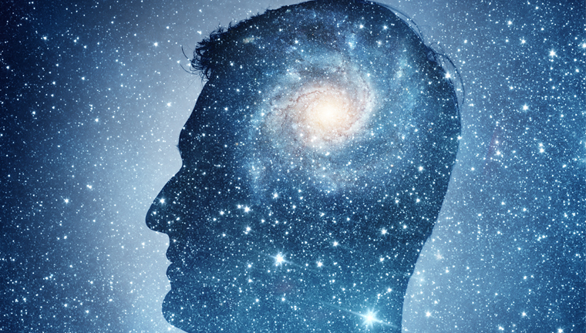
DIFERENÇAS
FILÓSOFO
RELIGIOSO

Slide 3
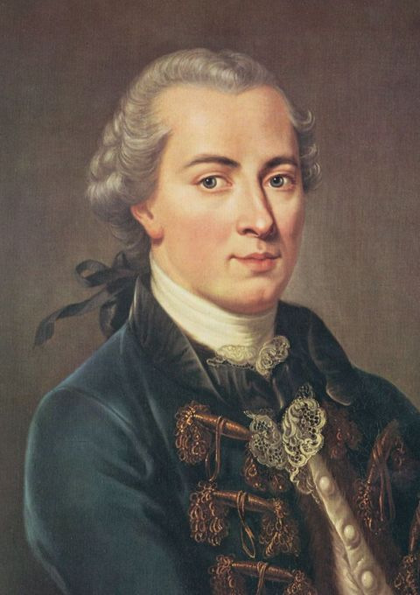
IMMANUEL KANT
22 de abril de 1724
12 de fevereiro de 1804

Slide 4
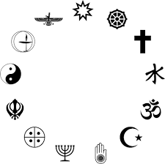
FILOSOFIA E RELIGIÃO

Slide 5
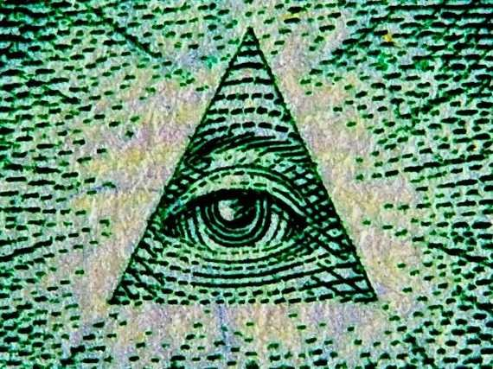
RAZÃO PURA

Slide 6
MITO E RELIGIÃO

Slide 7
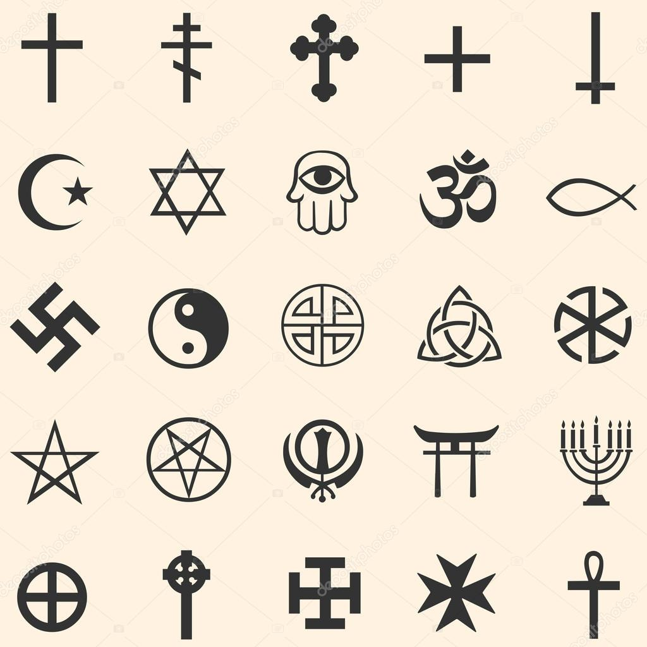
DIFERENÇAS II

Slide 8
CONCLUSÃO

